Slide 1
MUSIC
STORE
IL TUO MUSIC STORE DI FIDICIA

Slide 2
1. OBIETTIVO DEL PROGETTO
L’app è rivolta a tutti gl’appassionati di musica o che vogliono entrarne in contatto, che necessitano dello strumento qualsiasi esso sia.
2. ANALISI SITI ESISTENTI

Slide 3
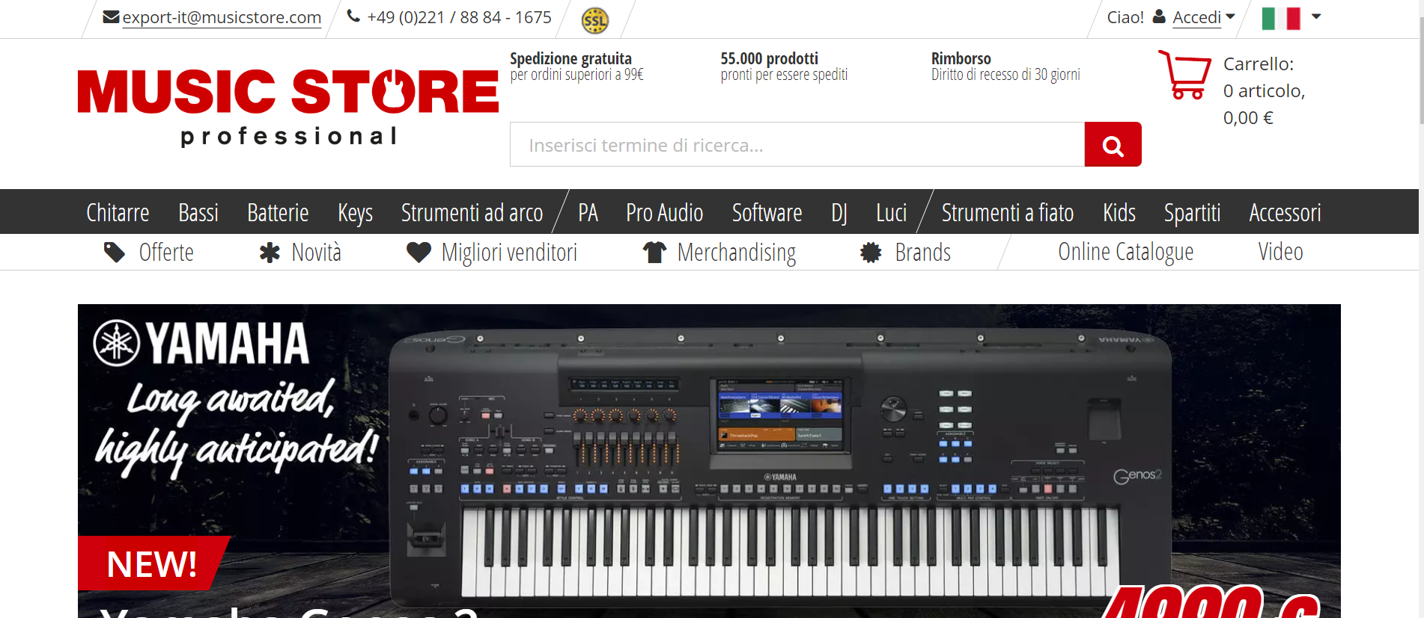

Slide 4
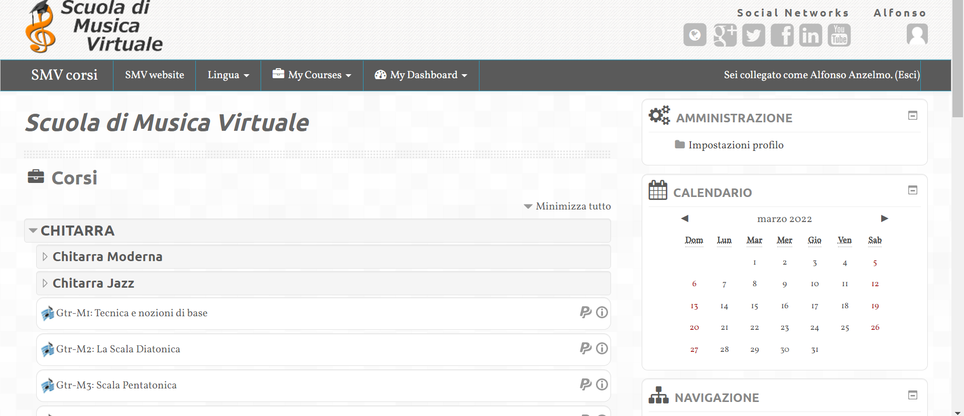

Slide 5
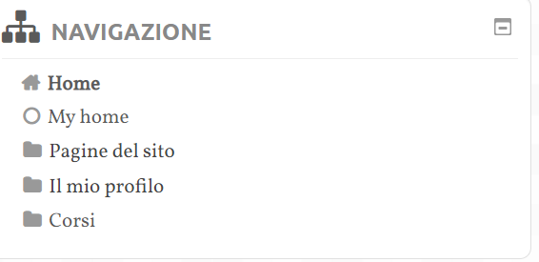


FEATURE principali
Possibilità di registrarsi e di effettuare l’accesso
Avere un carrello per l’acquisto
Avere uno spazio personale
Facilità di navigazione dell’app

Slide 6
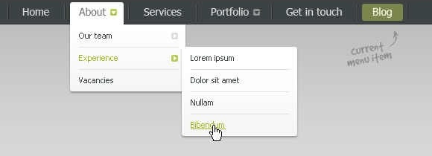
Menu DI Navigazione
Due menu entrambi orizzontali :
il primo composto di
- il logo, barra di ricerca, link(carrello, area utente).
- Il secondo composto di categorie e relative sottocategorie di strumento.

Slide 7
LAYOUT del sito
LOGO
BARRA DI RICERCA
LINKS
MENU
La presentazione di un sito è in sé molto importante .
La pagina web del nostro sito sarà composta da:
Intestazione della pagina ;che ci fa accedere a tutte le aeree del sito in qualsiasi momento e pagina .
Il corpo della pagina ; faremo in modo che sia semplice e intuitivo ,coerente con tutte le altre pagine .
Il fondo pagina ; sarà composto da informazioni generali quali, chi ha realizzato il sito ,copyright ecc.
MENU
LATERALE
GRIGLIA STRUMENTI/
CATEGORIA STRUMENTO
CONTATTI / SOCIAL / LINK INFO

Slide 8





Target Utenza
Who ? Chi ?
La regola delle 5W è molto utile per la scelta del target in generale
Gl’utenti potranno accedere ai corsi e fare domande in qualsiasi momento vogliano
Rivolto ad appassionati di musica ,di tutte le fascie di età, che intendono perseguire un corso
Gl’utenti del sito verranno a conoscenza del
Sito grazie a pubblicità etc
Gli utenti troveranno una variegata lista degli strumenti amati
La scelta giusta per chi intende approfondire lo studio di uno strumento

Slide 9


Il tema scelto è musicale che caretterizza l’aspetto dell’app

Slide 10

Ci saranno sfumature del grigio , ma anche contenuti di colore blu e giallo ocra

Slide 11
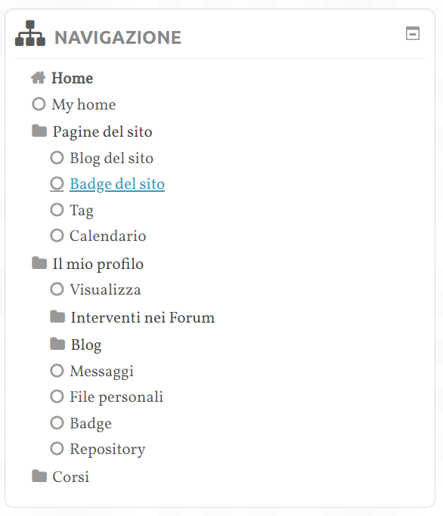
Mappa Di Navigazione
Molto simile a questa di esempio
Profilo dell’utente
Il carrello
Catalogo dei corsi

Slide 12
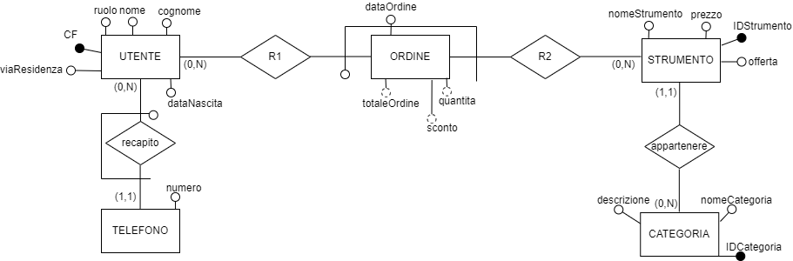

Slide 13
